Slide 1
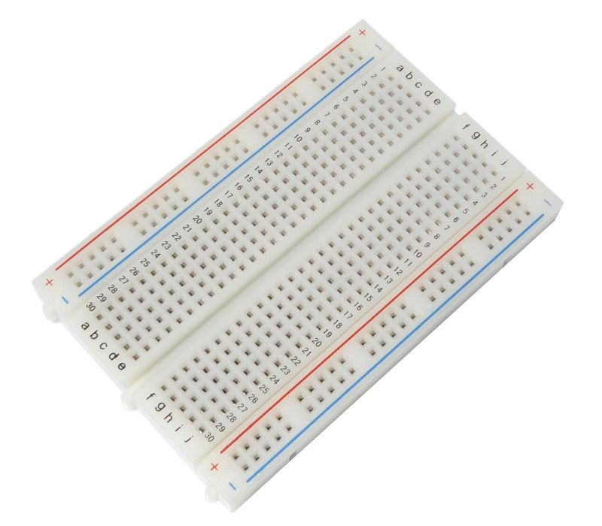
CH02: NISC REMOTE
Stanco di utilizzare tanti telecomandi per i tuoi dispositivi smart home?
Automatizza il tuo appartamento con il rivoluzionario NISC-Remote!
Dividi la tua breadboard in stanze, seleziona con la Shell le modalità di utilizzo ed accendi qualsiasi dispositivo puntato dal joystick.
Buon divertimento!!
ZONA 2
ZONA 1
ZONA 3
Joystick

Slide 2
GUIDA
Realizza con la breadboard e dei jumper la suddivisione in tre stanze.
Collega uno LED per ogni stanza.
Scegli le GPIO da collegare in ogni settore da te designato.
Collega il Joystick alla board ed inizializza il driver ADC.
Al variare della direzione del Joystick accendi il LED nella stanza al quale il Joystick sta puntando (esempio Joystick in alto 🡪 accendi Stanza uno; Joystick in basso 🡪 accendi Stanza due).
Alla pressione del bottone USER della Nucleo spegni tutti i LED in tutte le stanze.

